Slide 1

Auteur francophone
SPFF-2023

Slide 2
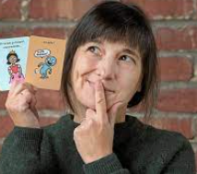

Élise gravel
http://elisegravel.com/

Slide 3
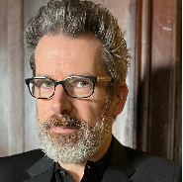
Aron blabey
https://www.scholastic.ca/editions/livres/createurs/aaron-blabey

Slide 4

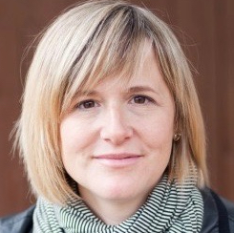
Karine gottot
https://www.lesdragouilles.com/auteurs/

Slide 5
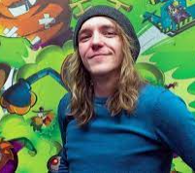
Alex.A
https://www.alexbd.com/#series-locations

Slide 6
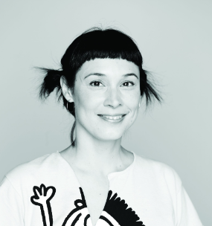
Annie groovie
https://www.anniegroovie.com/

Slide 7
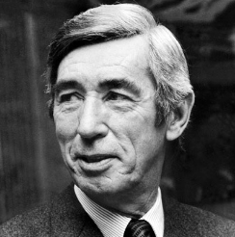
hergé
https://www.tintin.com/fr

Slide 8
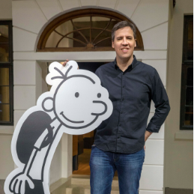
Jeff kinney
https://dusoleil.leslibraires.ca/ecrit-par/?ia=3090867&tri=plus-populaires&view=details

Slide 9
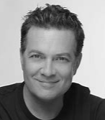
Tristan demers
Accueil - Créations Tristan Demers

Slide 10

MERCI

